Slide 1


Unity(초급반)
Unity (초급반)
대구 소프트웨어 고등학교
2020.00.00

Slide 2
Unity(초급반)
Index
1.
오리엔테이션
목차
2.
유니티 설치 및 유니티의 기본
3.
Physics를 이용한 플레이어 이동 및 애니메이터
4.
배경 제작
5.
UI 제작
6.
게임 아이템 및 효과음 추가
7.
안드로이드 빌드

Slide 3
Unity(초급반)
중간 간지입니다
제목을 입력해주세요
오리엔테이션
여기에 부가설명을 입력해주세요

Slide 4

Unity(초급반)
강사 소개 - 권현수
경북대학교 3학년
해달 프로그래밍 동아리
해달 유니티 (해유) 부트랙장
메인 강의 담당

Slide 5
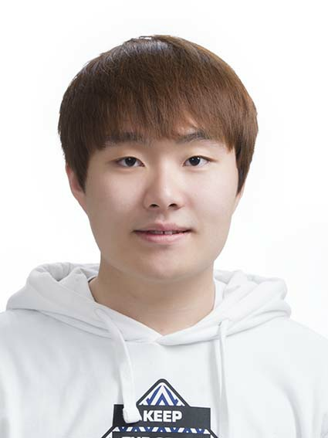
Unity(초급반)
강사 소개 - 김진수
경북대학교 3학년
해달 프로그래밍 동아리
해달 유니티 강사
보조 강의 담당

Slide 6

Unity(초급반)
유니티 란?
중간 간지입니다
제목을 입력해주세요
여기에 부가설명을 입력해주세요

Slide 7

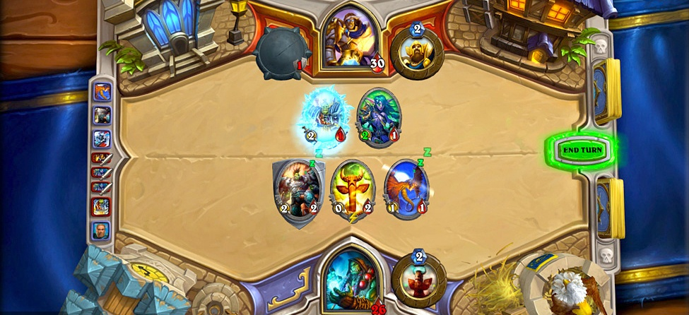
Unity(초급반)
모뉴먼트 벨리2
하스스톤

Slide 8
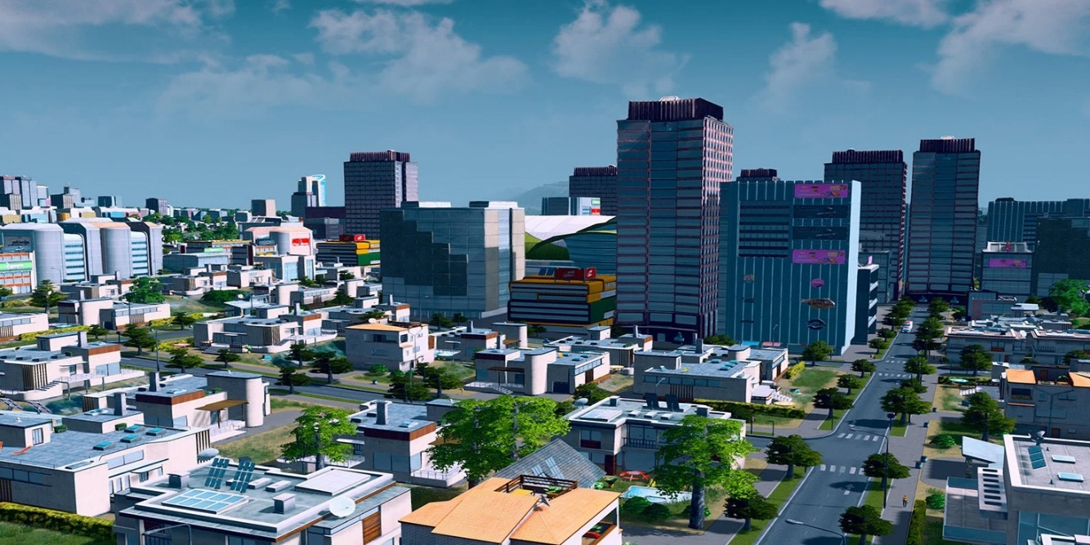
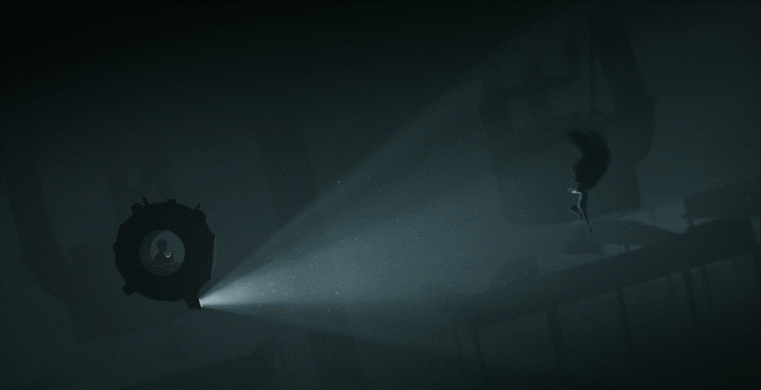
Unity(초급반)
시티즈 : 스카이라인
인사이드

Slide 9
Unity(초급반)
중간 간지입니다
제목을 입력해주세요
유니티 설치
여기에 부가설명을 입력해주세요

Slide 10
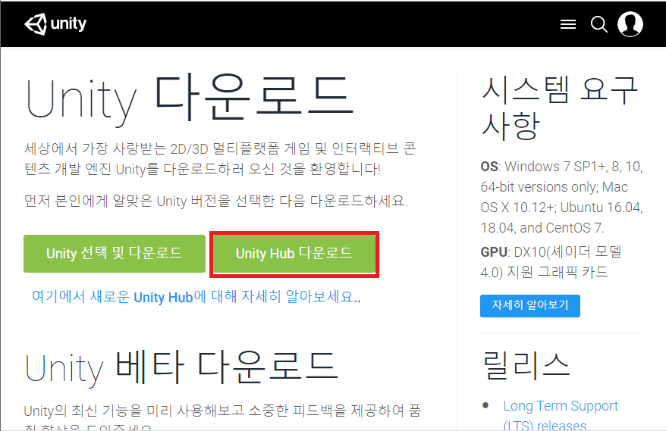
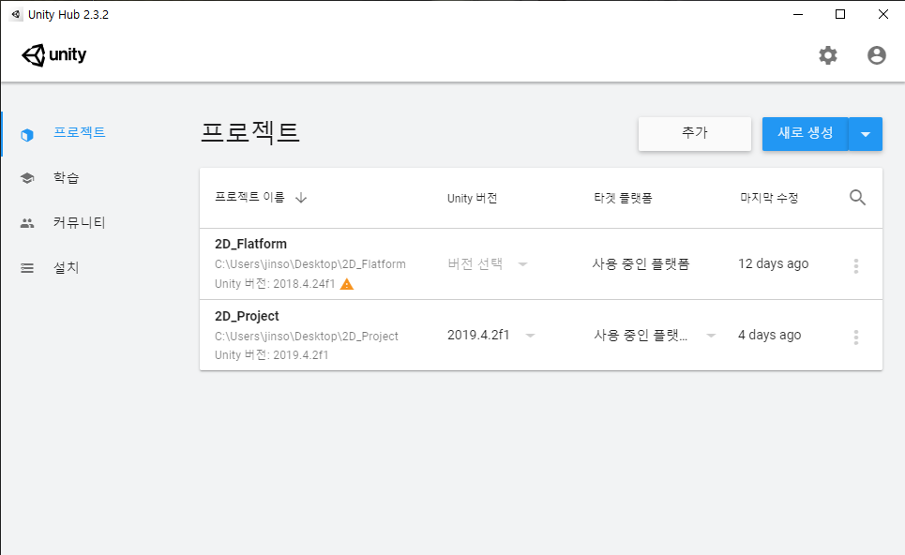
Unity(초급반)
유니티 설치
https://unity3d.com/kr/get-unity/download - 유니티 허브 다운로드 링크

Slide 11
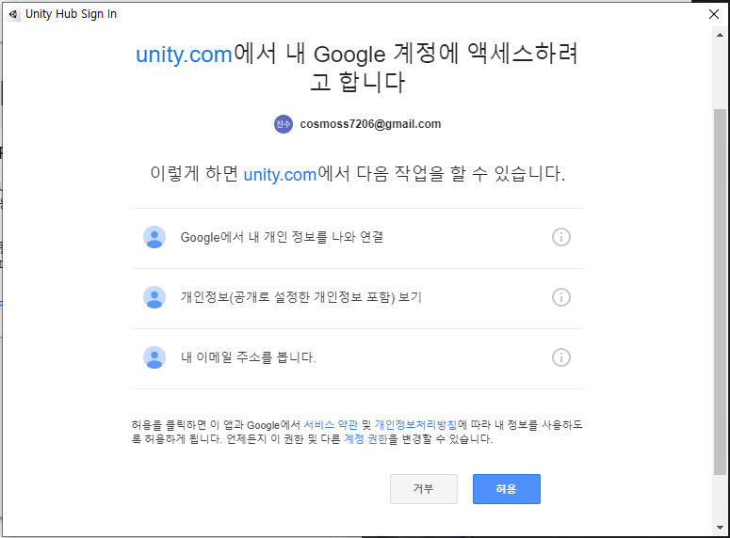
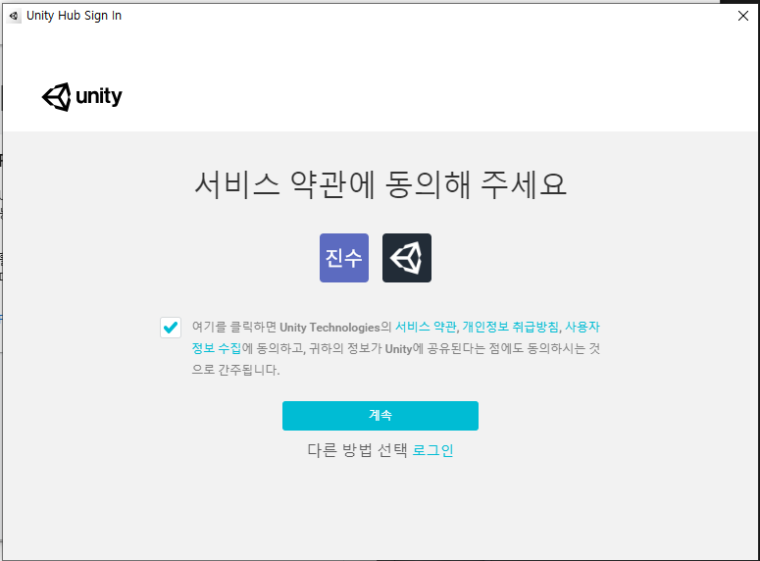
유니티(초급반)
유니티 설치
1. 유니티 허브 로그인
유니티 허브 실행 후 실행 창 우측 상단의 로그인(Google 로그인)으로 이동
Google 계정 액서스 ‘허용’ 및 서비스 약관 혀용
로그인 완료!

Slide 12
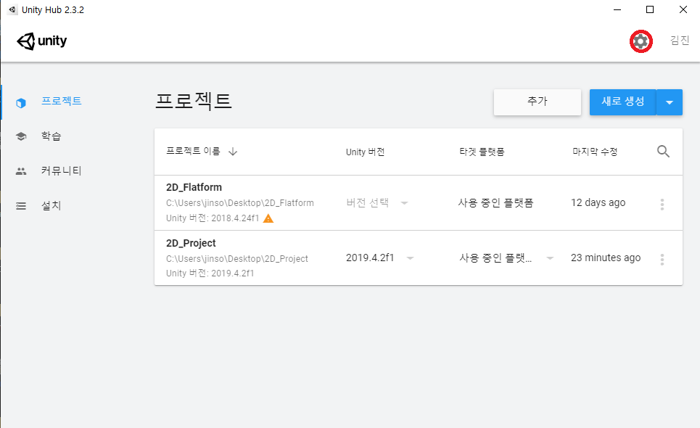
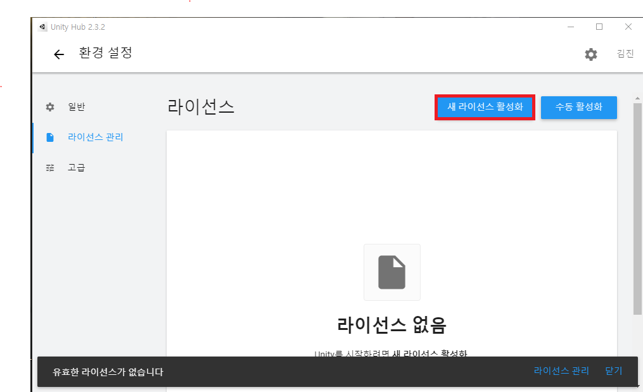
유니티(초급반)
유니티 설치
2. 유니티 라이선스 획득
유니티 로그인 이후 우측 상단 환경설정 실행
환경설정 – 라이선스 관리 – ‘새 라이선스 활성화’ 마우스로 클릭

Slide 13
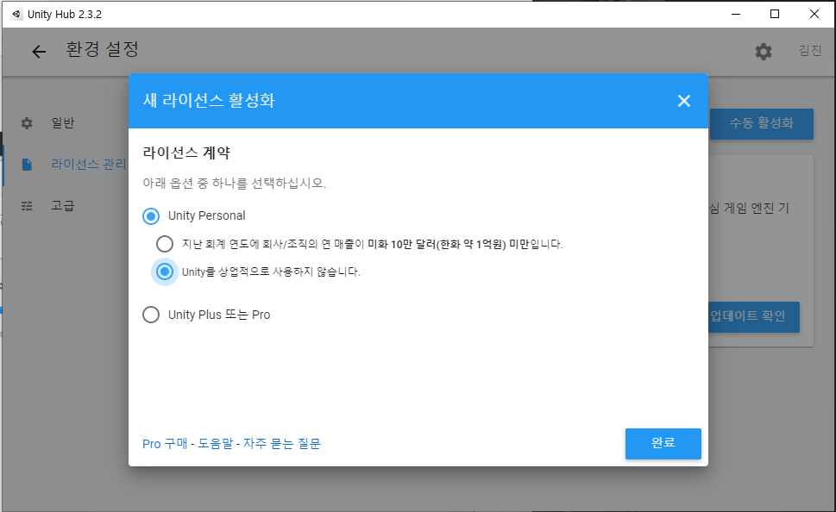
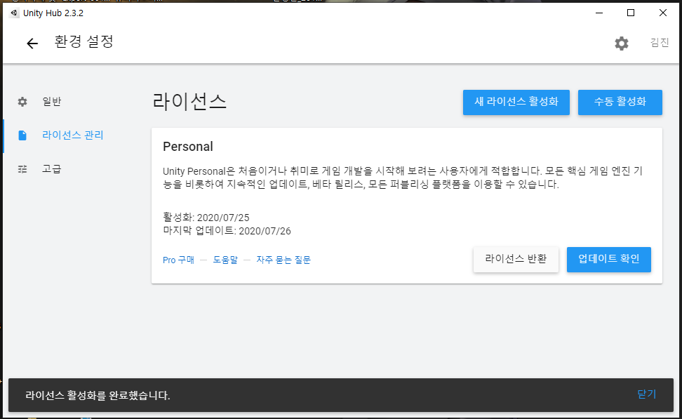
유니티(초급반)
유니티 설치
2. 유니티 라이선스 획득
‘Unity Personal’ 선택 , ‘Unity를 상업적으로 사용하지 않습니다’ 선택 이후 완료
라이선스 활성화 확인

Slide 14
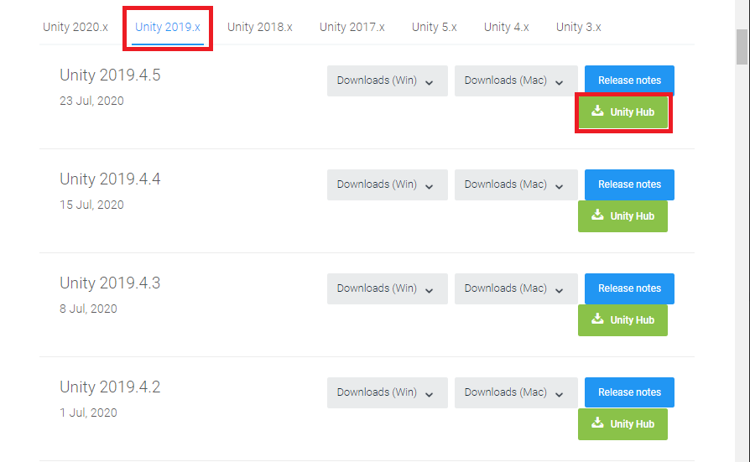
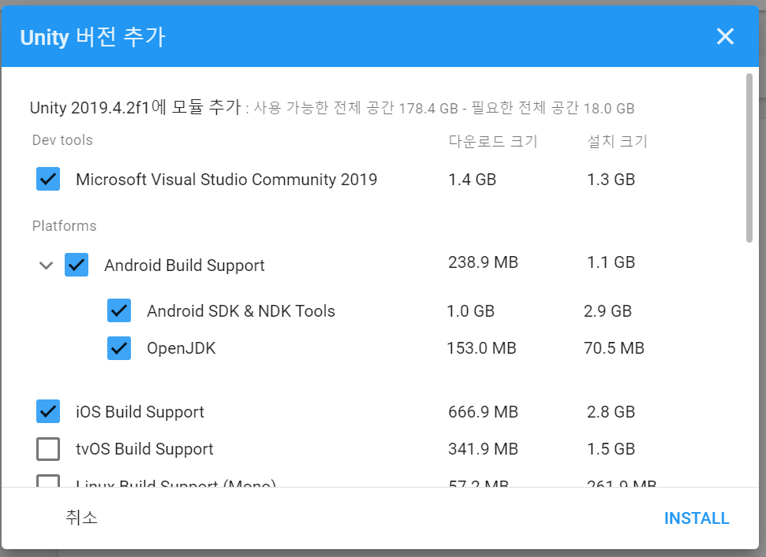
유니티(초급반)
유니티 설치
3. Unity 2019.4.2f 설치
https://unity3d.com/get-unity/download/archive -Unity 2019.4.2f 다운로드 링크

Slide 15
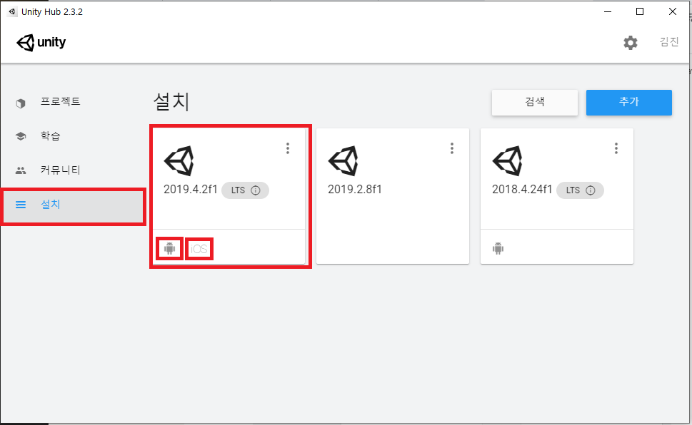
유니티(초급반)
유니티 설치
3. Unity 2019.4.2f 설치
Micosof Visual Studio Community 2019 , Android buiild Support , Android SDK & NDK Tools ,
OpenJDK , IOS build Support 체크 (ios는 선택사항 – Android 플랫폼으로 진행할 예정)
유니티 설치 확인

Slide 16
유니티(초급반)
CHAPER 00
설치 완료 후 설치 탭의 화면
Android 와 ios 로고 확인
중간 간지입니다
제목을 입력해주세요
여기에 부가설명을 입력해주세요

Slide 17
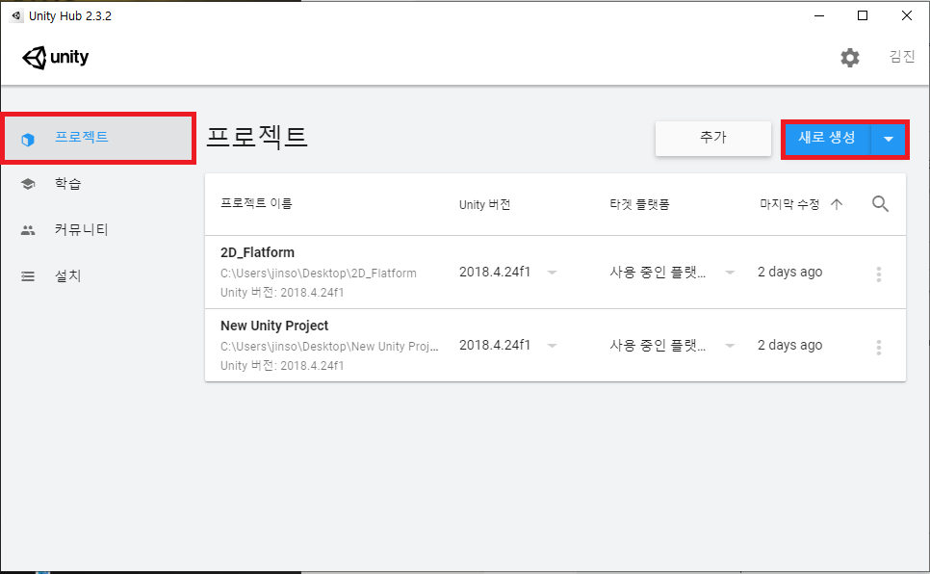
유니티(초급반)
유니티 프로젝트 생성
프로젝트 탭 클릭, 새로 생성 클릭

Slide 18
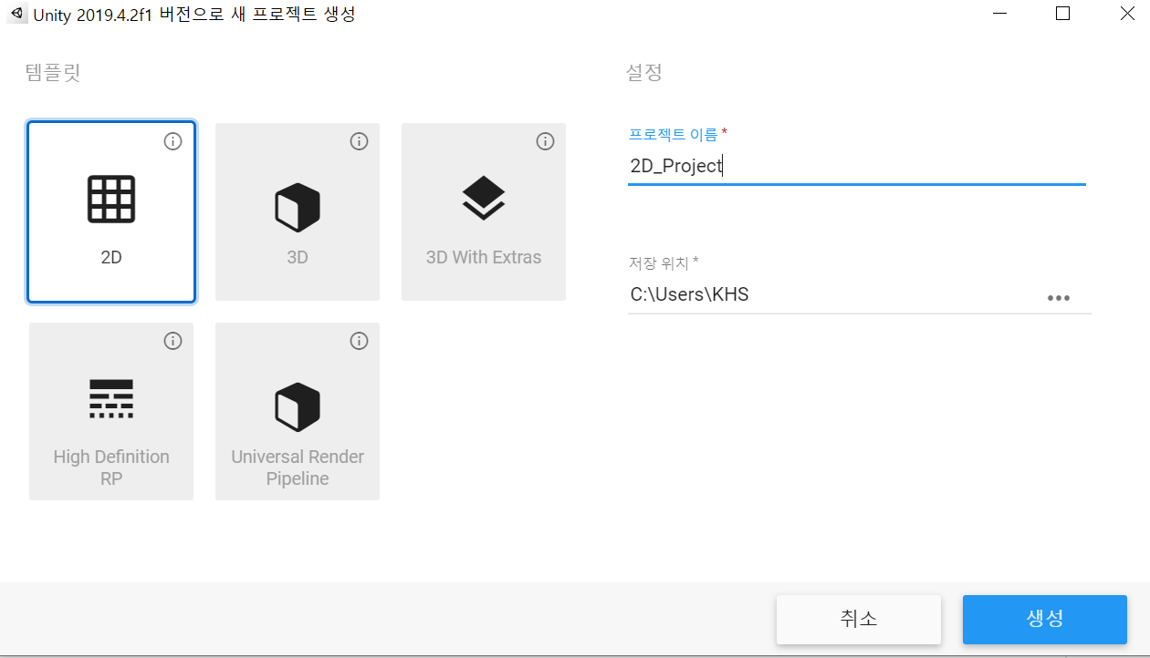
유니티(초급반)
유니티 프로젝트 생성
프로젝트 이름 : "2D_Project" 입력
생성 버튼 클릭

Slide 19
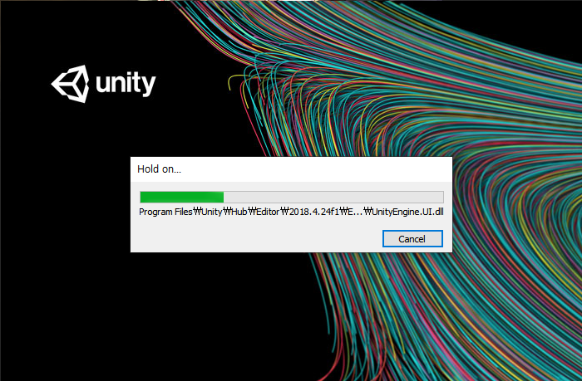
유니티
첫 프로젝트 생성 및 실행 화면
여기에 부가설명을 입력해주세요
여기에 부가설명을 입력해주세요

Slide 20
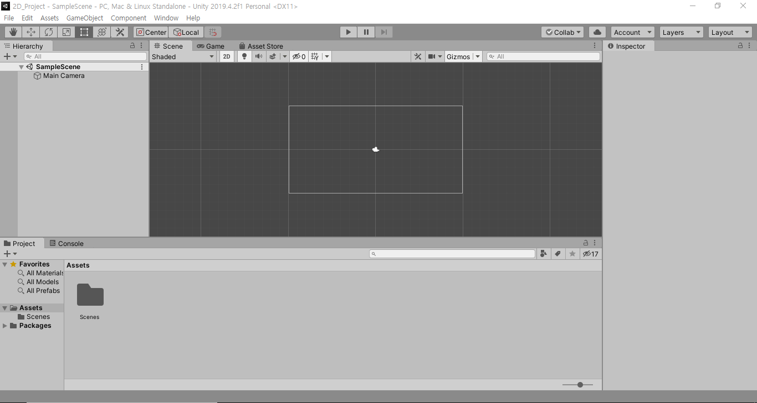
유니티
성공적인 유니티 실행 화면
여기에 부가설명을 입력해주세요
여기에 부가설명을 입력해주세요

Slide 21

Unity(초급반)
중간 간지입니다
제목을 입력해주세요
유니티
기본 환경설정
여기에 부가설명을 입력해주세요

Slide 22
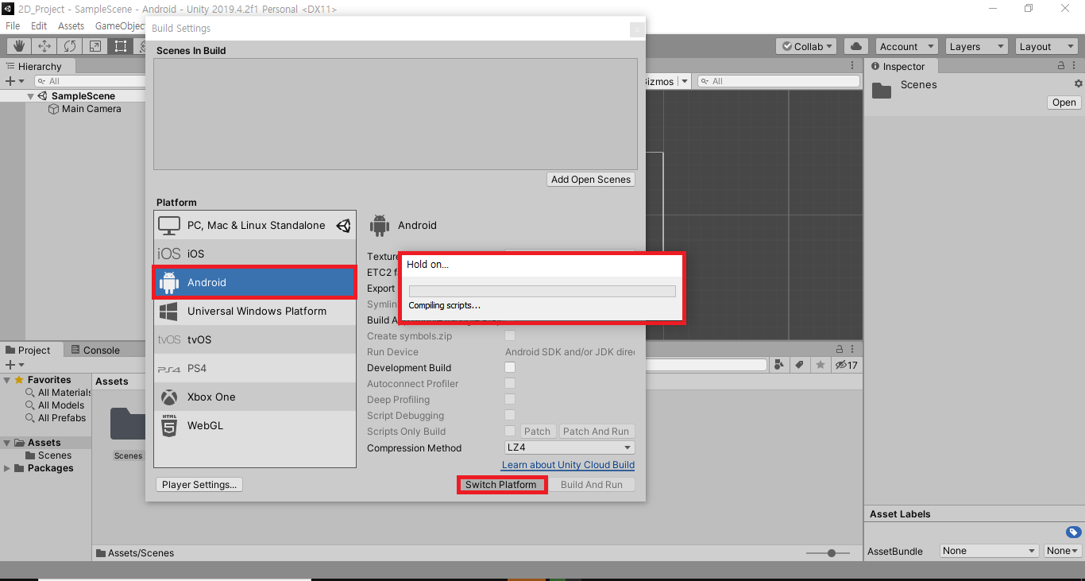
유니티
빌드 하고자하는 플랫폼 설정
(File → Build Setting , 단축키 : ctrl+shift+B)
시간이 꽤 소요됩니다…

Slide 23
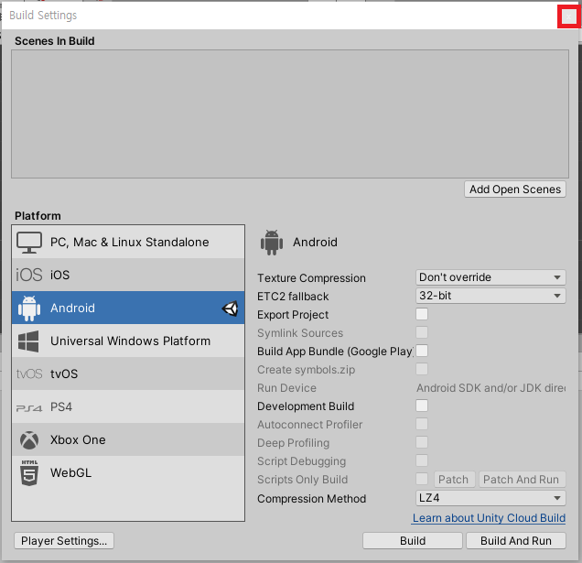
유니티
Android 플랫폼 옆에
유니티 로고가 뜨면
플랫폼 변경 완료!
이후 창을 닫아주세요.

Slide 24
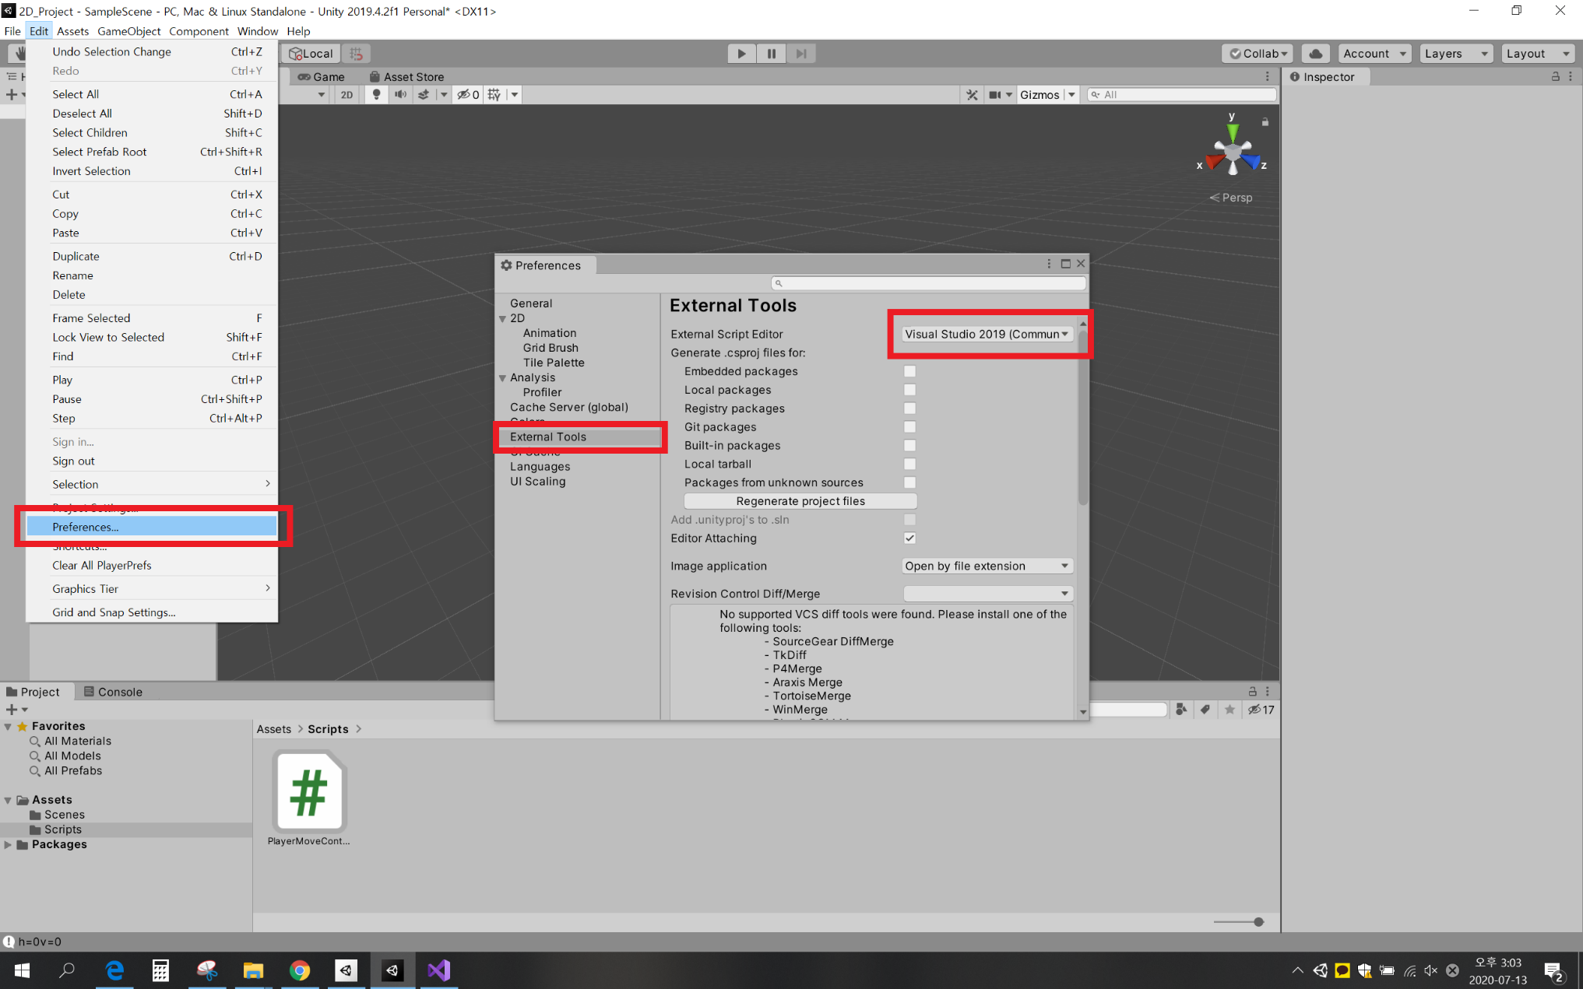
유니티
비주얼 스튜디오 자동완성기능 적용(Unity 최적화)
Edit → Preference → External Tools 이동
External Script Editor : Visual Studio 2019(Community) 설정

Slide 25
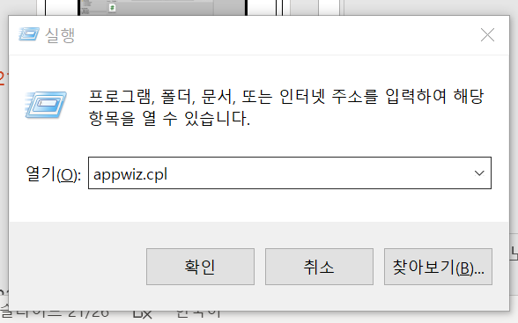
유니티
비주얼 스튜디오 자동완성기능 적용(Unity 최적화)
시작 -> 실행 -> ‘appwiz.cpl’

Slide 26
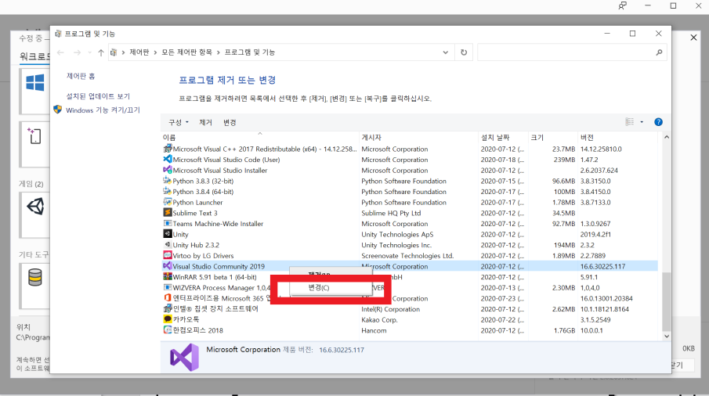
유니티
비주얼 스튜디오 자동완성기능 적용(Unity 최적화)
비주얼 스튜디오 -> ‘변경’

Slide 27
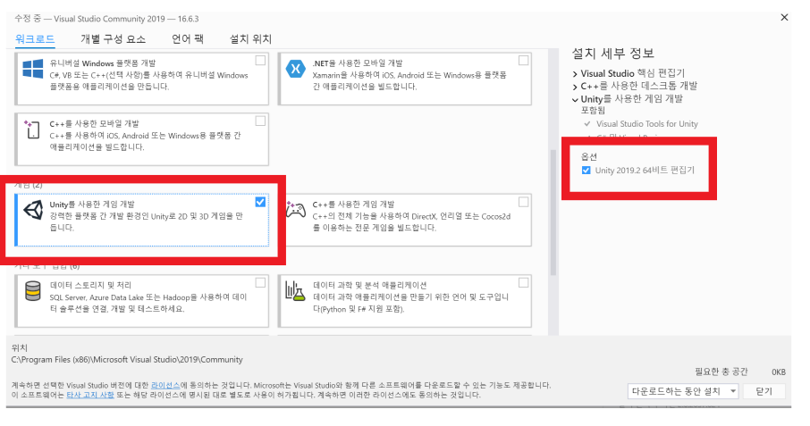
유니티
비주얼 스튜디오 자동완성기능 적용(Unity 최적화)
두 항목 모두 체크해 주세요.

Slide 28
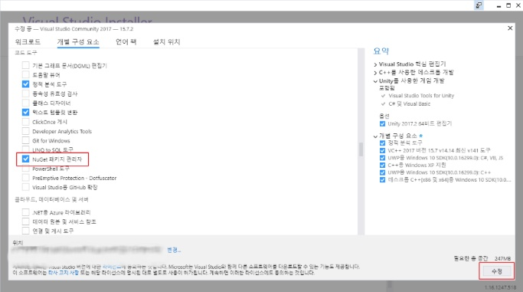
유니티
‘개별 구성 요소＇탭 - 코드 도구 - ‘NuGet 패키지 관리자‘ 체크 확인
수정 버튼 누르고 체크한 것들이 추가로 설치될 때까지 대기해주세요
이후 유니티, Visual Studio 실행 시, 나머지 설치가 자동완성 됩니다.

Slide 29
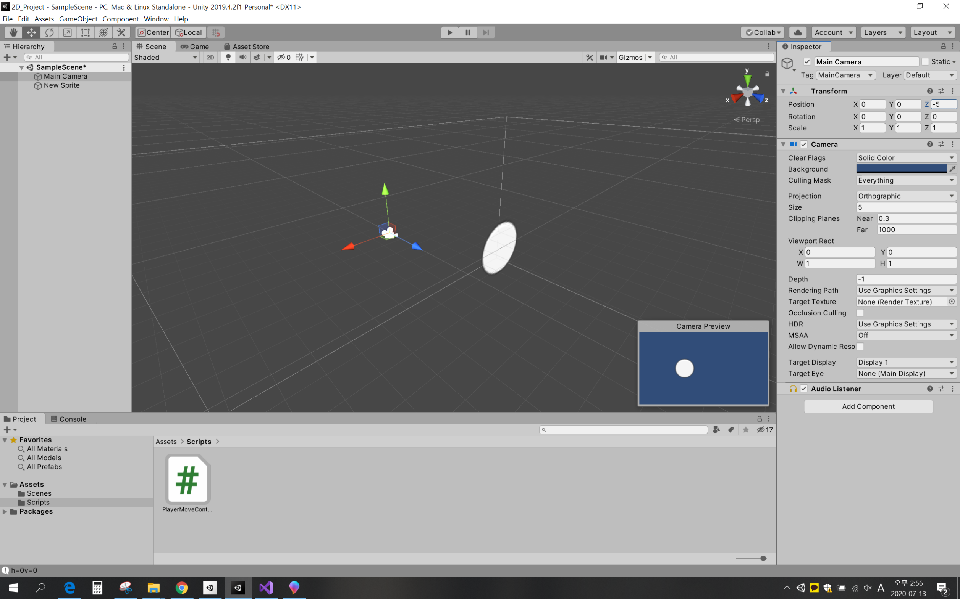
유니티
카메라의 z축보다 큰 오브젝트만 카메라에 보이게 됨.
-> 카메라 position의 z값을 적당한 음수값으로 설정
중간 간지입니다
제목을 입력해주세요
여기에 부가설명을 입력해주세요

Slide 30
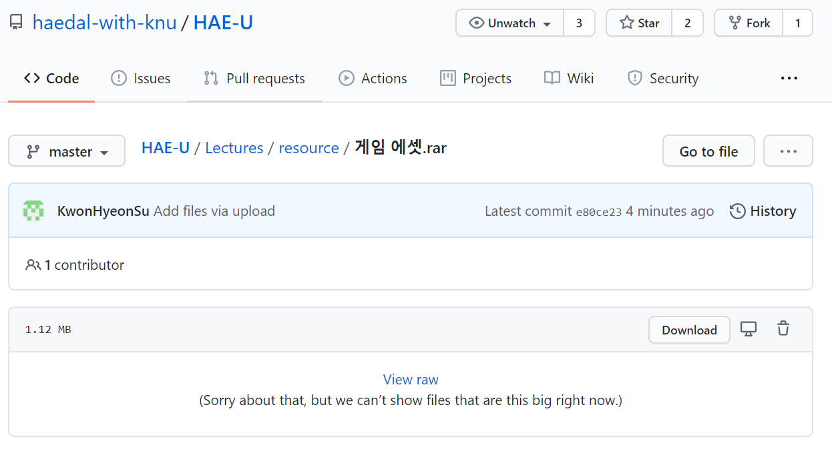
유니티
게임 에셋파일 다운 및 유니티 추가
https://github.com/haedal-with-knu/HAE-U/blob/master/Lectures/resource/%EA%B2%8C%EC%9E%84%20%EC%97%90%EC%85%8B.rar

Slide 31
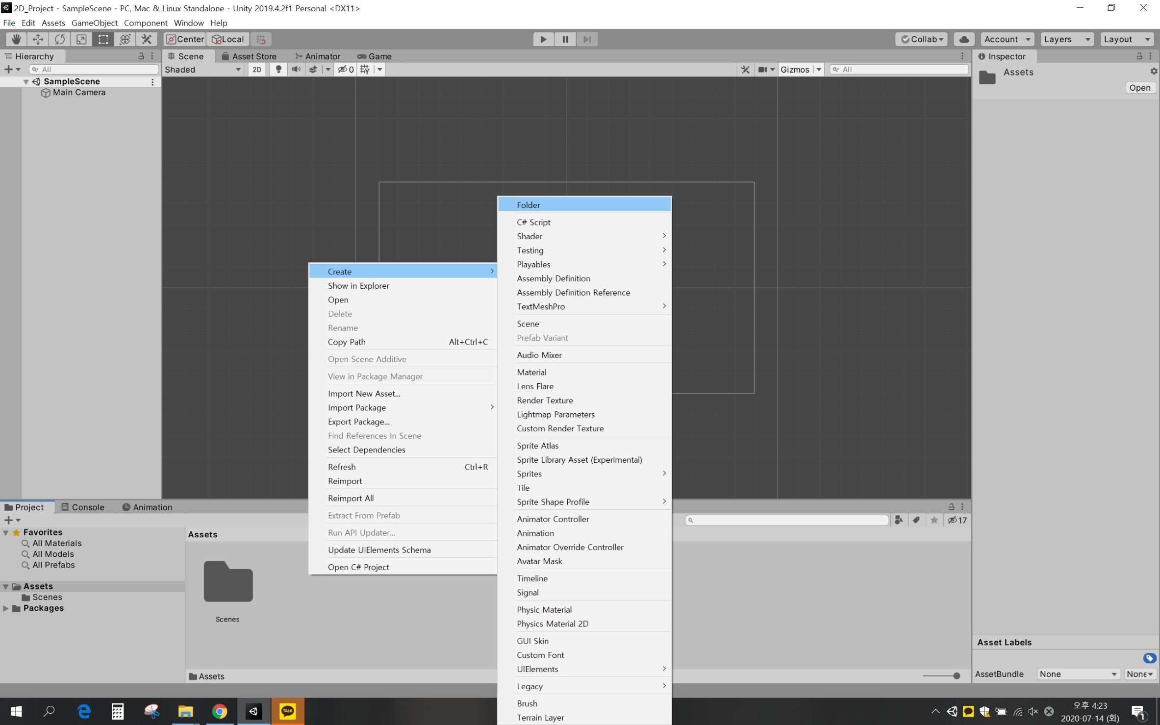
유니티
하단 Asset 창의 ‘Resource’ 폴더 생성

Slide 32
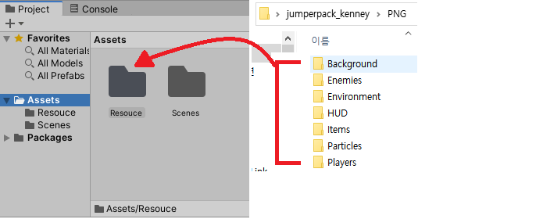
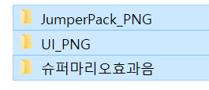
유니티
게임 에셋.rar 압축 파일을 풀고
3개의 폴더를 유니티의 ‘Resource’ 폴더 안에
Drag & Drop 해주시면 됩니다.

Slide 33

Unity(초급반)
중간 간지입니다
제목을 입력해주세요
오브젝트 생성
여기에 부가설명을 입력해주세요

Slide 34
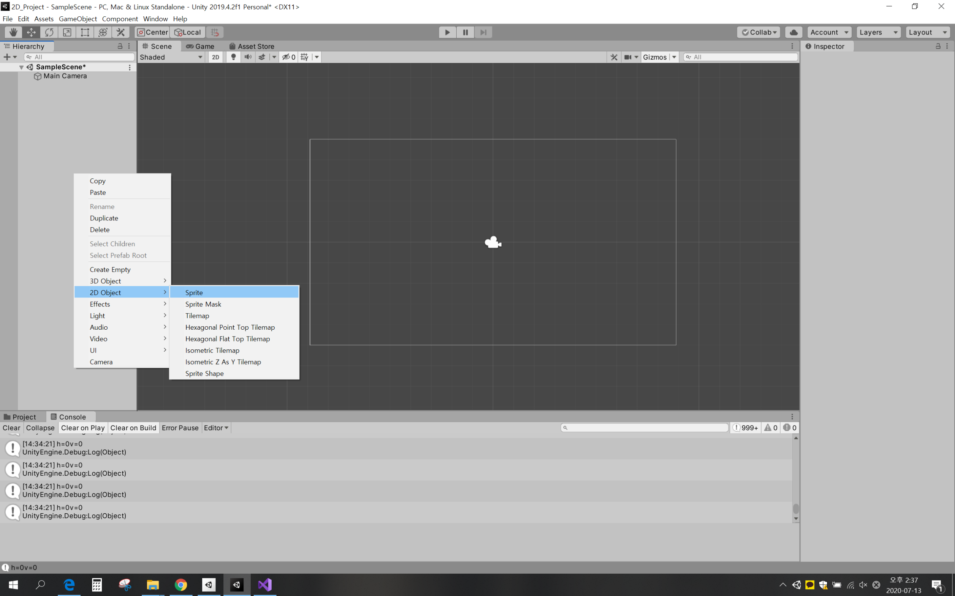
유니티
Hierarchy 오른쪽 마우스 → 2D Object → Sprite
중간 간지입니다
제목을 입력해주세요
여기에 부가설명을 입력해주세요

Slide 35
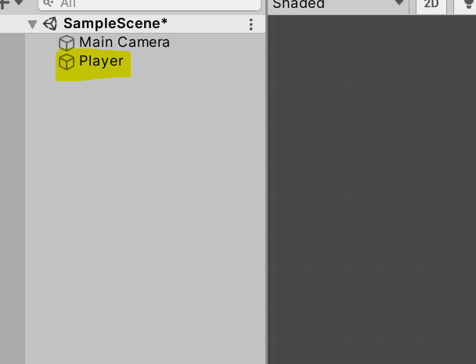
유니티
오브젝트 이름을 'Player'로 변경
(사용자가 control할 메인 캐릭터 오브젝트 생성)
중간 간지입니다
제목을 입력해주세요
여기에 부가설명을 입력해주세요

Slide 36
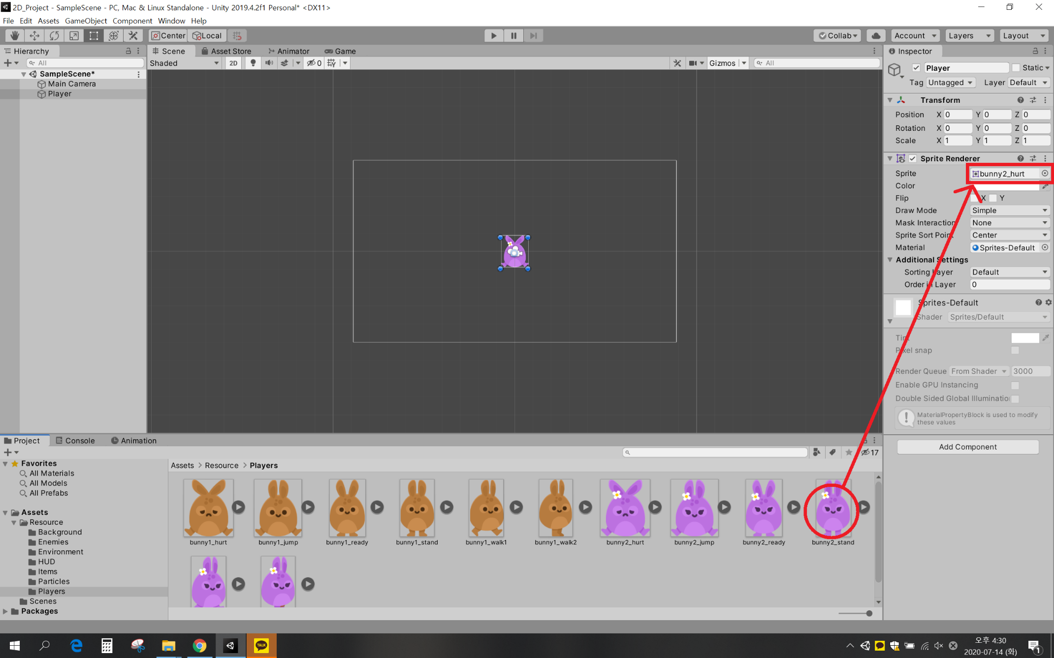
유니티
Hierarchy 에서 Player 오브젝트 선택후,
적용하고 싶은 Sprite를
Inpector창 sprite renderer -> Sprite에 Drag& Drop
중간 간지입니다
제목을 입력해주세요
여기에 부가설명을 입력해주세요

Slide 37
유니티
Q , 마우스 휠 클릭
마우스 커서를 이용한 화면 이동 가능
(가장 자주 쓰이므로, 익혀주세요)

Slide 38
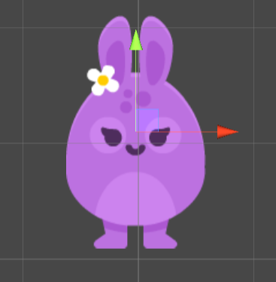
유니티
W : 오브젝트의 X, Y축 이동
중간 간지입니다
제목을 입력해주세요
여기에 부가설명을 입력해주세요

Slide 39
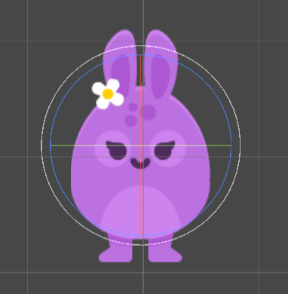
유니티
E : 오브젝트 회전
중간 간지입니다
제목을 입력해주세요
여기에 부가설명을 입력해주세요

Slide 40
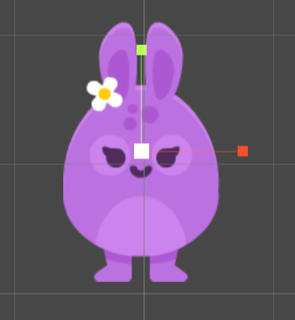
유니티
R : 오브젝트의 X, Y축으로 크기 조정
중간 간지입니다
제목을 입력해주세요
여기에 부가설명을 입력해주세요

Slide 41
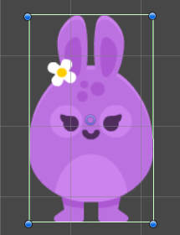
유니티
T : 오브젝트 이동 및 크기 조정
여기에 부가설명을 입력해주세요

Slide 42
Unity(초급반)
중간 간지입니다
제목을 입력해주세요
오브젝트 움직이기
(스크립트)
여기에 부가설명을 입력해주세요

Slide 43
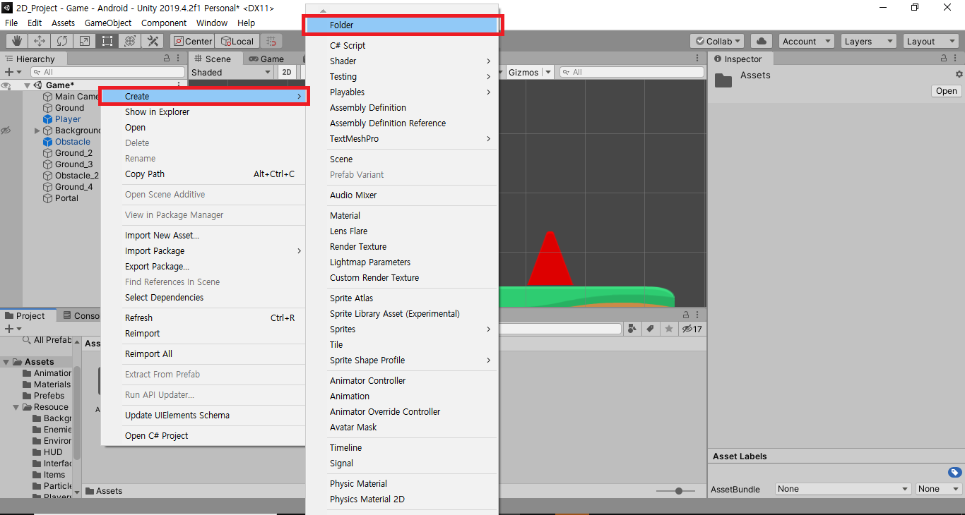
유니티
Asset창에서 Scripts 폴더 생성 및 이동
여기에 부가설명을 입력해주세요

Slide 44
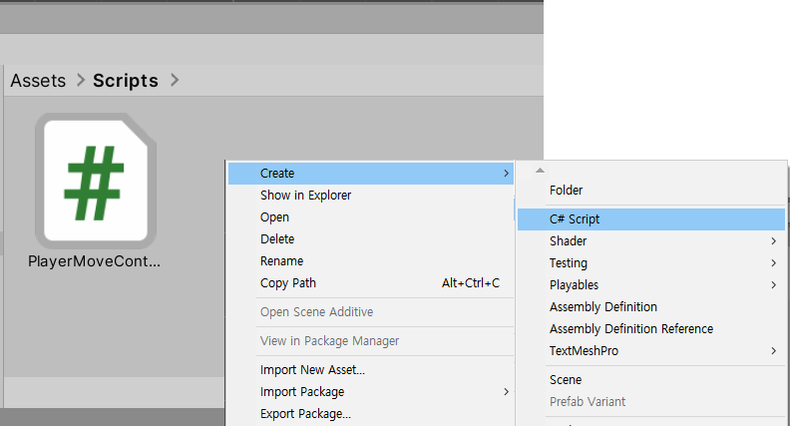
유니티
Scripts폴더 내에 'PlayerMoveController' C#파일 생성
여기에 부가설명을 입력해주세요

Slide 45

Unity(초급반)
중간 간지입니다
제목을 입력해주세요
C# 코딩
여기에 부가설명을 입력해주세요

Slide 46
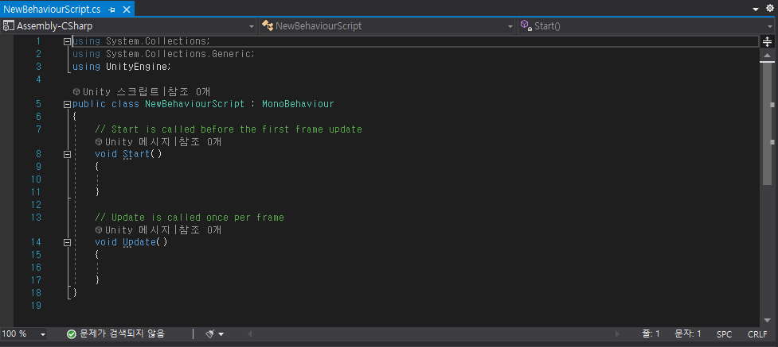
유니티
기본적인 유니티 스크립트 구성
여기에 부가설명을 입력해주세요

Slide 47
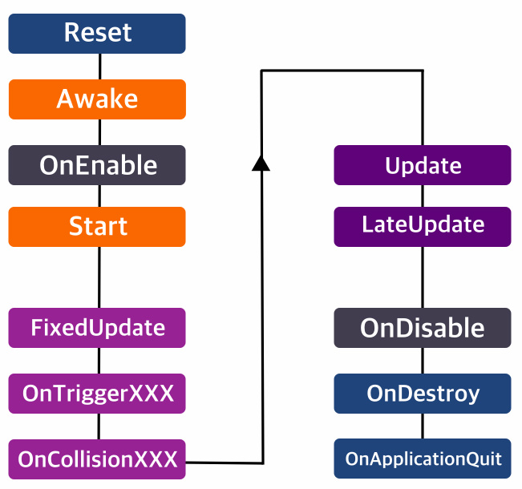
유니티
게임이 실행되면,
유니티에서 수행되는 함수의 순서
여기에 부가설명을 입력해주세요

Slide 48
대제목을 입력해주세요
Update vs FixedUpdate
Update
프레임당 1회 호출
불규칙적으로 실행 (물리엔진 충돌검사 등이 제대로 안될 수 있음)
주로 단순한 타이머, 키 입력을 받을 때 사용
FixedUpdate
고정적인 시간을 기준으로 반복
프레임에 기반하지 않아 물리 계산에 유리
주로 물리 효과가 적용된 오브젝트를 조정할 때 사용

Slide 49
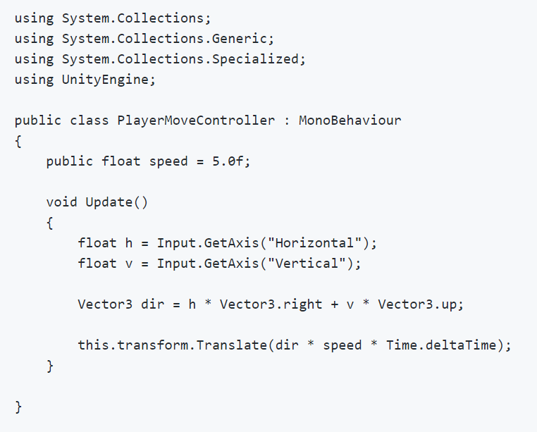
유니티
PlayerMoveControl 스크립트에 다음의 코드를 작성해 봅시다.

Slide 50
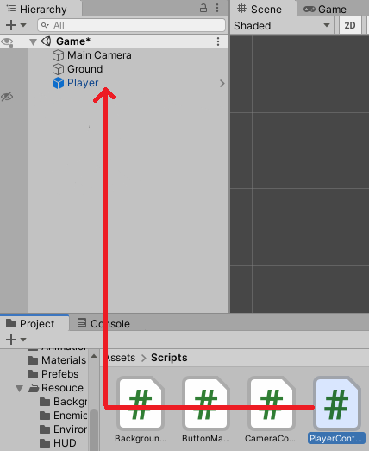
유니티
오브젝트에 스크립트 적용하기
작성한 스크립트를
Drag & Drop으로 Player 오브젝트에 드롭.
Player의 Inspector 창의 스크립트가 적용된 것을 확인

Slide 51
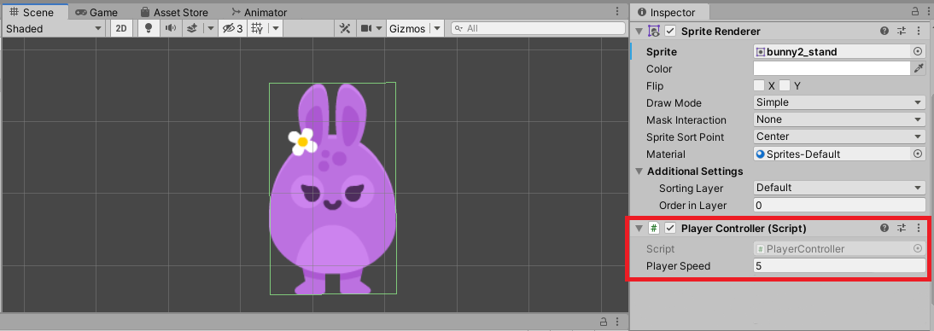
유니티
스크립트가 적용된 Player의 Inspector창

Slide 52
유니티
PLAY 버튼을 클릭하여
Player 오브젝트가 움직이는지 확인해봅시다

Slide 53
유니티
끝

